Slide 1
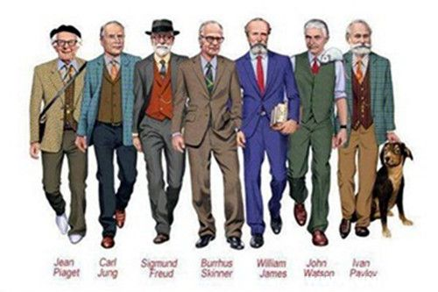
一门人生哲学的课程
北京师范大学 心理学部
许 燕

Slide 2
新精神分析理论与应用
第四章

Slide 3
目录
人性哲学
人格结构
人格动力
人格发展
人格适应
人格类型
理论特色与发展

Slide 4
经典精神分析的没落与新精神分析的兴起
第一次世界大战后，经典的精神分析学说陷入了危机，失去了疗法等）都使得人们寻求精神分析治疗的热度不断降低。尽管弗洛伊德本人仍然坚持心理治疗领域中的垄断地位。精神分析的滥用，以及许多新疗法的出现（行为主义疗法、存在主义进行理论的发展和完善，但精神分析学说还是走向下坡路。
随着社会的发展，人们越来越意识到弗洛伊德所强调的性压抑并不再是人们生活中压力的主要来源。禁锢人们的社会束缚逐渐消失，科学技术快速发展，科技理性膨胀，以往的压抑变成焦虑、恐惧、孤独、无意义感等等。为了应对这样的社会现实，一批精神分析学者逐渐从弗洛伊德理论的巨塔中走出来，寻求新的出路。
新精神分析学派的学者反对以本我为中心的泛性论，强调自我心理学、文化人类学、社会学的重要价值，对人性抱有积极乐观的态度。他们虽然都不像弗洛伊德那样著名，能够代表一个时代，但他们每个人都对精神分析的人格理论有独特的贡献，对后来的心理学理论家有重要的启发。

Slide 5
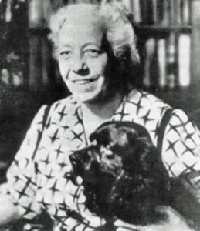
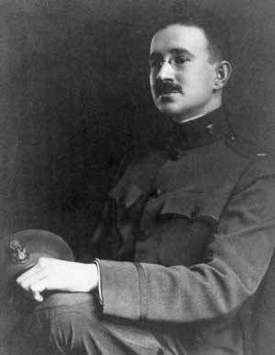
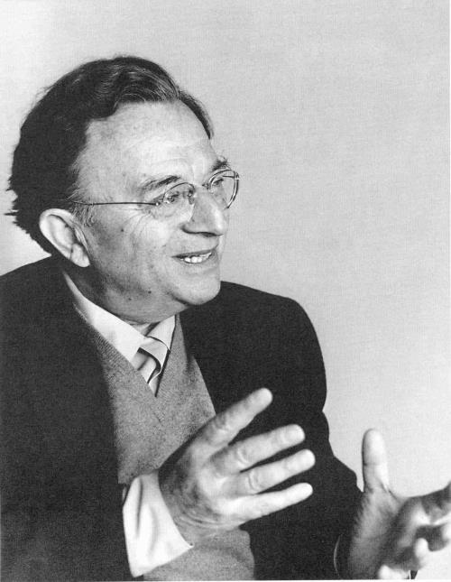
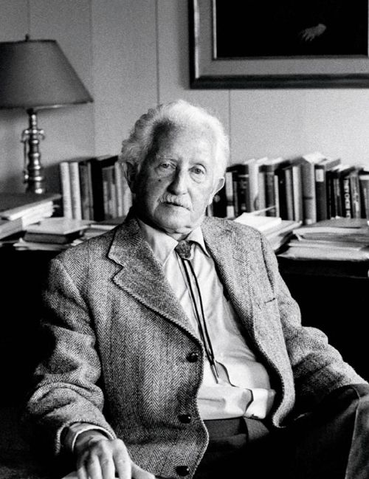
主要代表人物
霍尼
沙利文
弗洛姆
埃里克森

Slide 6
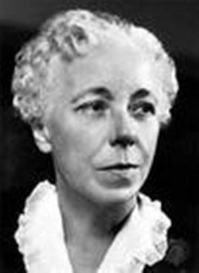
引读：继承者与革新者
人格理论与人生
霍尼无疑是一名在男权社会中“离经叛道”的女性。她从小勤奋努力，在父亲的反对声中毅然进入医学院学习，并成为当时极其罕见的女性医学博士。她开创的女性心理学为后来的女权主义运动提供了理论的旗帜。
霍尼理论中最核心的神经症理论也与她自己的人生轨迹息息相关。由于她的学说中对弗洛伊德理论否公然反对，霍尼受到当时精神分析学术界的排斥。事业受阻，婚姻破灭的霍尼还饱受抑郁症的煎熬。为此她接受精神分析的治疗，也进行深入的自我分析，对神经症理论的探索也随之不断深入和完善。
霍尼：“如果我不能漂亮，我将使我聪明。”

Slide 7

心理实验室：文化心理
许多研究者关注个体的自我概念（self-concept）。自我概念帮助个体组织他们关于自己的经验，影响个体的动机，指导个体选择人际关系伙伴等等，是一种非常重要的心理机制。研究者指出，自我概念位于以独立性和相依性为两极的连续谱系上。人们认为他们是独立的个体，具有自主性，还是依赖于社会关系网络，需要遵从社会角色要求的信念对个体的认知、情感、动机都有重要的影响。
研究表明，相比非西方人，西方人持有更加独立的自我概念。例如，有研究发现西方被试（澳大利亚人、美国人、加拿大人、瑞典人）更倾向于从自身的内在特质来认识自己，比如人格和态度，而较少通过社会关系和角色来认识自我；而许多非西方文化的被试（印第安人、库克岛人、马赛族人、桑布鲁人、马拉西亚人、东亚人）则更多地通过社会网络来定位自己。
由此可见，目前世界“主流”研究所采用的西方样本与其他文化下的人群存在很大的差异，跨文化研究已成为心理学各个领域研究的趋势。

Slide 8
新精神分析与经典精神分析的区别
理论要点 | 经典精神分析 | 新精神分析
人格结构 | 本我 | 自我
人格动力 | 内心冲突 | 社会文化、人际关系问题
人格影响 | 童年经验 | 社会文化影响与主观奋斗
人格发展 | 性心理阶段 | 终身发展

Slide 9

第一节
人性哲学
Notes:
这章的各节图片在第二章已经用过了，你可以换

Slide 10
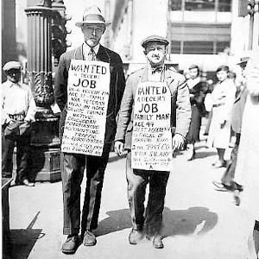

一、社会文化决定论
环境变化因素：
二十世纪二三十年代爆发的大范围经济危机，使西方世界人民的生活发生巨变，失业和贫穷冲击着人们的心理，精神疾病的发病率急剧升高。
第二次世界大战爆发，人们的生命安全受到严重威胁，朝不保夕的生活使得当时的社会普遍弥漫着恐惧和不安的气氛。

Slide 11
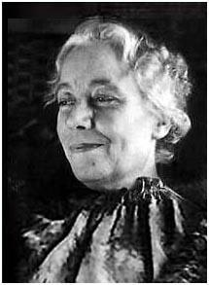
一、社会文化决定论
个人经历变化：
成长于德国精神分析学者在法西斯的迫害下，大多数选择了移民美国，霍尼、沙利文、弗洛姆等。
他们经历了社会文化环境的变化，开始强调社会文化对人格的作用。

Slide 12

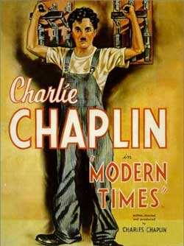
视频资料
《摩登时代》（1936）
喜剧大师卓别林的经典电影《摩登时代》极具讽刺意味地展现了大萧条时期，社会底层的工人如同机器一般日复一日地工作直至疯狂的情景。从本片中可以看到新精神分析学派兴起的时代背景。
Notes:
加图片

Slide 13

一、社会文化决定论
在这样的社会环境中，一批精神分析学家深刻地意识到此时人们精神痛苦的来源早已不是性的压抑，而是困苦动荡的社会现实，传统的精神分析理论无法拯救当前人们的心灵。
新精神分析理论家开始试图从人们赖以生存的社会环境中寻找精神疾病的根源。他们强调社会文化等因素对人格的影响，反对弗洛伊德的本能学说和性恶论，他们认为阻碍人格发展的是外界不利的社会因素，而非人性固有的阴暗面，只要移除不利的社会因素，人格就能得到健康而充分的发展。

Slide 14


理论思考：女性心理学理论如何体现社会文化观？
霍尼开创了女性心理学研究。她反对弗洛伊德提出的“阴茎妒羡”概念，她认为女性想得到的并不是男性的器官，而是社会对男性的偏爱。男性与女性固然存在先天的生物学差异，但决定男女人格差异的是后天经历的社会文化因素。霍尼还认为，男性的潜意识中可能也嫉妒某些女性特质，比如生育能力，并提出了“子宫妒羡”。
晚期，她放弃女性心理研究。

Slide 15

二、从人际关系的视角看人格
美国精神分析学者沙利文提出精神病学的人际理论（interpersonal theory），强调人格依托于复杂的人际关系，只有在与他人交往的社会环境中人格才能得以发展。他认为以个体为单位无法探知人格的全貌，研究以社会关系为动力的人格必须以人际关系为单位。
社会是由无数个人际关系交织而成的网络。个体是一个节点。以个体为单位无法探知人格的全貌。

Slide 16

二、从人际关系的视角看人格
在所有人际关系之中，对大多数人来说，生命早期与母亲的关系是一生之中最初的也是最重要的人际关系。
客体关系理论（object relation theory）：一些新精神分析理论家就特别注重婴儿时期的母子关系，此理论对早期母婴关系做出了非常详尽的阐述。与弗洛伊德理论家长式的父性权威不同，客体关系理论更具母性，它强调母子关系，以及母亲的养育是个体人格发展的基础。

Slide 17
客体关系理论
客体（object）：有特别意义的人、事物或观念
指代一个被赋予了感情的对象，不论是一个人，还是一件没有生命的物体。
婴儿的第一个爱的客体是照顾自己的母亲或其他重要人物。
人格结构
内在客体：一个心理表象（mental representation）
外在客体：一个真正的人或者真正的物体
自我或自体（self）：我的各种经验
客体关系是自我与内在客体或者外在客体之间的互动。
人格发展
最早的客体关系单元是一个共生(symbiotic)的自体——客体， 两者区分不明显
共生和满足需要的享乐原则有关。
真正的自体（our very self ）是从这种情感海洋中产生的。

Slide 18
心理学家的故事：人际关系理论学家的人际关系
人格心理学家的思想源自他们的自身经历
沙利文：
孤独童年，智力超前，社交能力滞后；终身未婚
克莱因
父女关系不好，婚姻不幸福，与女儿关系紧张

Slide 19
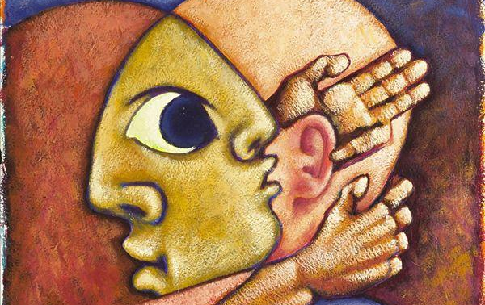
第二节
人格结构

Slide 20
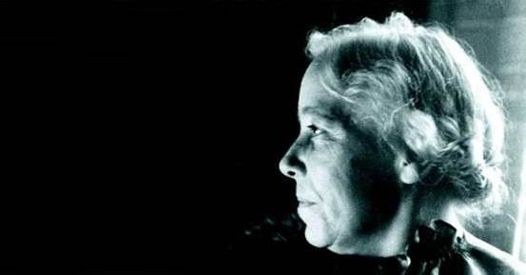
人物印象
霍尼性格复杂，坚强与脆弱、同情与冷漠、领导与顺从等诸多矛盾特质并存；聪明，勤奋；但自卑、孤僻、抑郁。

Slide 21

一、自我的结构
弗洛伊德将人格划分为本我、自我和超我三个部分
新精神分析学家将人格视为一个整体，并更重视调自我的地位。
霍尼将自我分为现实自我、真实自我和理想自我三种形态。神经症患者（遭受心理困扰的人）的三种自我形态之间常常会发生冲突。

Slide 22
一、自我的结构
现实自我
个体在此时此地所拥有和表现出来的一切存在的总和，是别人所能观察到的客观存在，独立于个体的自我概念和知觉之外。
真实自我
个体自我实现的真正中心，个体发展的主要内在力量。它是所有人都具有的潜能，只要成长于适宜的环境，真实自我就能发展为健全的人格
理想自我
完美的自我意象，人们因为缺陷而感到焦虑和无助，因而形成了一种防御方式，将自己缺少什么转化为自己应当成为什么。在理想自我的控制下，个体形成了许多不切实际的期望，霍尼将其成为“应该的专制”。

Slide 23
应该的专制
1.每个人绝对要取得周围的人，尤其是生活中每一位重要人物的喜爱和赞许。
2.个人是否有价值，取决于他是否全能，是否在人生的每个环节都有所成就。
3.世界上有些人很邪恶，很可憎，是坏人，应严厉遣责和惩罚他们。
4.当事情不如己意的时候，感到实在可怕和可悲。
5.要面对人生中的艰难和责任实在不容易，倒不如逃避来得省事。
6.人的不愉快是外界因素造成的，所以人实在是无法控制自己的痛苦和困惑。
7.对于危险的和可怕的事物，人应该非常关心；要不断关注思考，而且要随时留意它可能再发生。
8.一个人的过往经历往往决定了现今的行为，且永远不可能改变。
9.一个人总要依赖他人，同时也需要一个比自己强有力的人来让自己依附。
10.一个人要关心他人的问题，为他人的问题悲伤难过。
11.人生中的每一个问题总会有一个精确的答案，若得不到答案，就会痛苦。

Slide 24
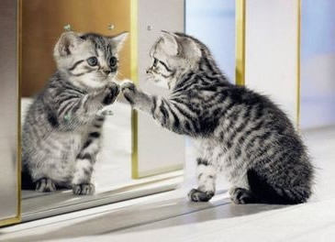
二、自我的功能
埃里克森提出了自我同一性（identity）的概念，用于描述自我的功能。
同一性也称为自我认同感，是一个复杂的内心状态，它的内涵非常广泛，包括：
个体感：感觉自己是一个独一无二的个体
完整感：内心完整，能整合为有意义的整体
连续性：验到过去、现在与未来的连续
归属感：内心理想与价值观与某一群体一致，得到社会的支持和肯定

Slide 25
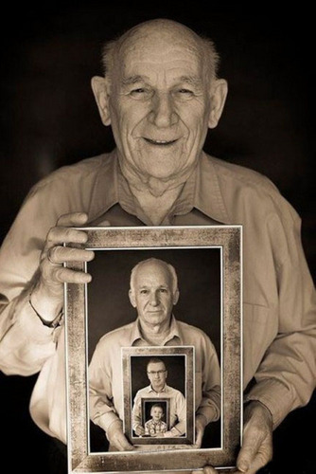
二、自我的功能
同一性危机（同一性混乱）
个体由于缺乏同一性而感到的混乱和失望。
自我同一性对个体的成长至关重要，只有建立了同一性，才能获得健康而完整的人格。

Slide 26

第三节
人格动力

Slide 27
一、人格动力
动力：人生最根本的奋斗是对安全感的追求。
基本焦虑（basic anxiety）
年幼的儿童对无法掌控的外界环境所产生的无助的、孤独的、不安的恐惧感。
基本罪恶（basic evil）
源自于家庭：父母在照料儿童中的一些不恰当的行为，比如专制、过度保护、溺爱、羞辱、残暴、完美主义、反复无常、忽视、冷漠、不公正，等等。
基本焦虑还可以指向除父母以外的任何人，它是一种非理性的，并且具有弥漫性的情感体验，是神经症产生的决定性因素。
基本敌意（basic hostility）
父母如果经常表现出这类行为，就可能使儿童产生基本敌意。但儿童为了生存又必须压抑对父母的敌意，久而久之就形成了一种无能为力、无依无靠的深深的焦虑。

Slide 28
基本路径
不安全感
敌意泛化
自我实现的要求被安全感需求取代
父母的
基本罪恶
焦虑
基本敌意

Slide 29
二、神经症需要
神经症：在一定社会文化背景下，对正常行为的偏离。
神经症需要的4个共性特征：
强迫性的
被过分夸张的
极端化的
无法满足的
关于神经症的起源
弗洛伊德 ：神经症的起源乃文明与本能之冲突
霍妮 ：神经症致病的原因不是力比多受挫，而是家庭中让儿童感到不安全、不被喜爱、不受重视的原因。

Slide 30
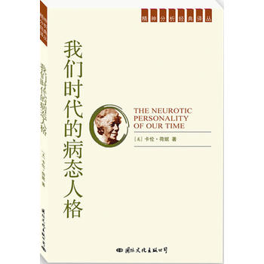
二、神经症需要
人格中的破坏力量
神经症需要
对关爱和赞许的神经症需要
对支配性的生活伙伴的神经症需要
对局限自己的神经症需要
对权力的神经症需要
对剥削和利用他人的神经症需要
对社会地位和名声的神经症需要
对个人崇拜的神经症需要
对成就与野心的神经症需要
对自给自足和独立的神经症需要
对完美的神经症需要

Slide 31
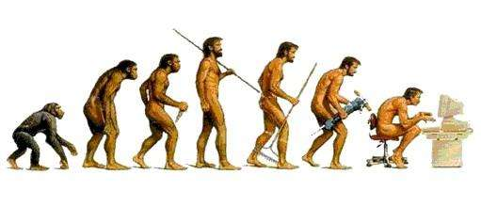
三、人类的存在需要
（一）人类的两难问题
弗洛姆认为：
进化与社会的发展使得人类脱离了与自然统一的状态，失去了适应环境的本能，但人类获得了理性。这种理性使得人类处于从自然中独立，却又孤立无援的状态。
人类两难（human dilemma）
生与死的矛盾
自我实现与人生短暂的矛盾
独立与孤独的矛盾

Slide 32

三、人类的存在需要
（二）人类的存在需要
存在需要（existential needs）：非本能，人类文明的演化过程，驱使人类重新与自然相统一。
关联的需要
寻根的需要
同一性的需要
超越的需要
定向框架和献身目标的需要
刺激的需要

Slide 33
四、人际关系需要
（一）基于人际关系的能量系统
沙利文认为：人格是由人际事件组成的，人具有与人交往的需要。人格是一种能量系统，能量以紧张和能量转化的形式存在。
紧张：有意识或无意识的动作势能，它可能来源于生理需要，也可能来源于安全感的威胁。
需要：有机体内外环境不平衡而引起的紧张状态。暂时性的，只要获得满足就会平息，但也可能反复出现。最基本的人际需要：对温柔的需要
焦虑：没有明确的来源，很难满足，只能通过人际安全的形式来缓解。
能量转换：将紧张转化为内隐和外显的行为，以满足需要、减轻焦虑

Slide 34

心理咨询室：父子关系
20岁的C同学因为抑郁症寻求治疗。C同学目前大学二年级，是家里唯一的一名大学生。C同学的父母在他高中的时候离婚，他大多数时间与父亲一起生活，因为父亲家有更宽敞的生活环境。但是C同学认为，他和母亲的相处比较愉快，和父亲却总是合不来。
他认为父亲总是试图给自己施加过多的控制，对他的学业、经济和交友状况都想加以干涉。但母亲则不同，她总是尊重自己的意愿。父亲和母亲各用各的方式与他相处，他们之间无法调和，因而C同学一直生活在两种教育方式的矛盾之中。
治疗师与C同学一起将主要处理的问题聚焦在与父亲的冲突上。治疗师将引起这些问题的原因确定为非交互性角色期望，即一方坚持而另一方并不认同的期望。对于C同学来说，父亲坚持想要密切地介入他的生活，而他则希望由自己决定自己的生活。基于这一点，C同学对他和父亲对彼此的不合理期望进行了探索。由于他认为他和父亲之间的差异是可能解决的，因此他的父亲也被邀请来加入面谈。通过面谈，父亲了解到彼此对冲突的感受，并一起探讨了改变对彼此期望的办法。

Slide 35

四、人际关系需要
（二）人际情境中的人格动力
动力机制：由能量转化构成，是个体在人际情境中的典型行为模式，兼具发展和破坏作用。
亲密关系：两个具有对等地位的人之间的一种有具体指向的密切的人际关系，产生于早期对温柔的需要，促使双方进行爱的行动，从而摆脱孤独，减轻焦虑。
自我系统：人们为了避免焦虑，维持人际安全而形成的一种稳定的行为模式，由“好我”和“坏我”两种自我意象组成。
安全操作：当人际情境中出现不符合自我系统的事件时，个体所采取的防御措施。可表现为否认、歪曲事实，或选择性忽视。

Slide 36
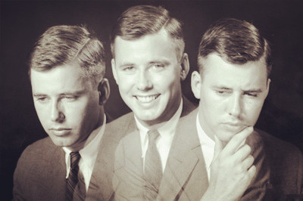
四、人际关系需要
（二）人际情境中的人格动力
人格化：个体在人际情境中形成关于自我和他人的习惯化意象的过程。
好我：当婴儿获得奖赏和温柔对待的时候形成
坏我：当受到批评和惩罚时形成
非我：在突然遭遇严重的焦虑时，婴儿拒绝将这些经验纳入自我意象，因而它们将进入无意识层面，在成人身上可能表现在梦、精神分裂或其他分裂性反应中。

Slide 37

第四节
人格发展

Slide 38

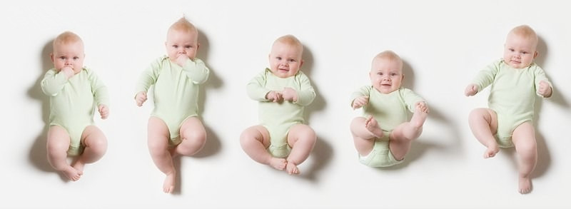
一、婴儿期发展（客体关系理论）
(一)从共生到独立
马勒
温尼科特
正常自闭期
正常共生期
个体分离期
绝对依赖期
相对依赖期
趋向独立期

Slide 39
一、婴儿期发展
(二)儿童的精神世界
生本能投射到外部世界形成好客体，死本能投射到外部世界形成坏客体。好客体与坏客体之间的相互作用构成了儿童的精神世界
幻想：关于“好”和“坏”的潜意识表象
防御机制：破坏性幻想会引发儿童的焦虑，为了应对焦虑婴儿主要采取内摄、投射和投射性认同等防御机制
位置：婴儿经验的组织形式。包括偏执-分裂位置和抑郁位置

Slide 40
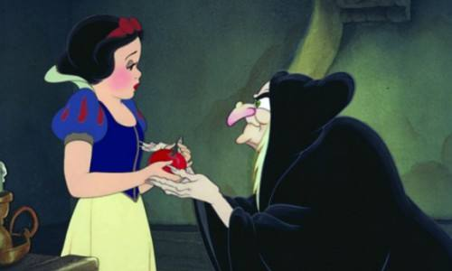
理论思考：童话故事的隐喻
童话故事中常常隐含着“好母亲”和“坏母亲”的形象。比如白雪公主的亲生母亲和继母。而“好母亲”往往早逝，这一设定使得好母亲与坏母亲隔离，保证好母亲不受坏母亲的危害。并且以“坏母亲”为首的邪恶力量终将被打败，善良正义的一方得到幸福和快乐。在童话故事中，好与坏完全分裂，凸显了好与坏之间的斗争,清晰地体现了客体关系理论所说的人类保护好客体，毁灭坏客体的原始欲望。

Slide 41

二、毕生发展
埃里克森提出心理社会理论，强调社会文化因素对个体人格发展的决定作用。
埃里克森将个体的发展分为八个心理社会阶段，每个阶段需要解决一个主要的危机。

Slide 42
二、毕生发展
 | 心理社会危机 | 获得能力 | 对应弗洛伊德发展阶段
婴儿期 | 信任vs.不信任 | 希望 | 口唇期
儿童早期 | 自主vs.羞怯、疑虑 | 意志 | 肛门期
游戏期 | 主动对内疚 | 目标 | 性器期
学龄期 | 勤奋对自卑 | 能力 | 潜伏期
青年期 | 同一性vs.角色混乱 | 忠诚 | 早期生殖期
成年早期 | 亲密vs.孤独 | 爱 | 生殖期
成年期 | 繁殖vs.停滞 | 关怀
老年期 | 自我整合vs.绝望 | 智慧

Slide 43

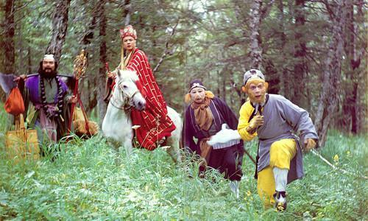
生活视野：中年危机还是大器晚成？
人到中年，如果没有一个令人满意的事业就很容易陷入中年危机。由于梦想的破灭，以及感知未来时间的缩短，他们感到内疚、痛苦、烦躁不安，无法适应人生的新阶段。
然而纵观历史，可以看到许多中年之后才大器晚成的例子。
比如《西游记》的作者吴承恩，早年科举屡试不第，年过50才进入官场，但没过几年就因为看不惯官场而辞官。辞官之后，他只能靠卖文度日。就在这样贫困交加的晚年生活中，吴承恩重新找到人生的方向，完成了传世名作《西游记》。

Slide 44

第五节
人格适应

Slide 45

随着现代民主主义的兴起，人类摆脱了封建制度的禁锢，获得了相当程度的自由。在一定的社会规范之下，人们几乎可以做任何想做的事。但这种自由却带来了新的问题——焦虑、隔绝和无助。
弗洛姆认为自由的代价已经超过了它本身的价值，并称之为一种无法忍受的、无能的、孤独的状态。
面对这种孤立和无助，人们只有两种选择：从自由中逃离，回归人与人相互依赖的状态；或者通过创造性的爱和有意义的工作来实现积极的自由。

Slide 46
一、逃避自由
应对自由的消极方式是逃避，选择这条道路的人试图通过放弃自我来消除自我与社会之间的隔阂，但这种逃避不能从根本上解决问题，不能为个体带来幸福。
独裁机制：放弃自我的独立性，使自我与自我以外的人或物融合在一起，以获取自我所缺乏的力量。具体表现为渴望臣服或主宰，即受虐/施虐冲动。
破坏机制：具有破坏倾向的人他们希望消灭别人。破坏可能有一个看似合理的理由，但实际上是一种非理性冲动，理由只是为破坏行为提供了合理化。
趋同机制：放弃自己的个性，让自己变得和其他人一样，以此来试图消除自己与社会之间的距离，减轻孤独感和疏离感。

Slide 47
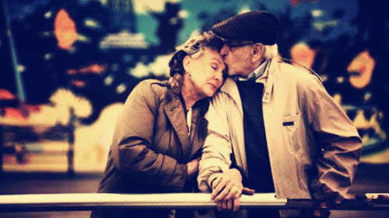
二、创造性的爱
弗洛姆提出健康人格模式
获得积极的自由需要通过创造性的活动，自发性的创造使人类得以在将自我与自然相统一的同时保有自我的个性。
创造性生活取向
对他人真诚仁慈；遇事不出现不当的挫折和怨恨；敢于自我肯定；调整自己；社会适应能力和社交能力；发展爱的能力。
创造性的爱
爱的定义：是主动的参与而不是盲目的沉迷。是给予，而不是接受。
爱的要素：给予、关心、责任、尊重、了解。

Slide 48

视频资料
《和莎莫的500天》（2009）
电影讲述了一个颇具超现实主义色彩的爱情故事，一个不相信真爱的女孩遇上一个疯狂爱上她的男孩。汤姆是以给贺卡撰写各种贺语为生，满脑子充满奇妙浪漫的他不意被自己的女友莎莫甩掉。为了反思他和莎莫的问题所在，汤姆于是开始回忆自己和这个女孩过去在一起的500个日子。
Notes:
加图片

Slide 49
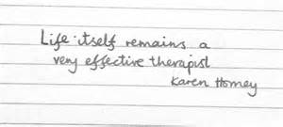
霍尼的健康人格
灵活运用三种行为方式
自我探索：能够有效的进行自我分析
生活的自助功能：能够从生活经验中获得成长力量

Slide 50

第六节
人格类型

Slide 51



一、神经症人格
神经症需要决定神经症人格
神经症人格反映了神经症患者在与他人交往过程中，为了避免焦虑而采取的三种方式。
亲近他人
对抗他人
回避他人

Slide 52
一、神经症人格
神经症需要 | 应对方式 | 人格类型
关爱的赞许 | 亲近他人 | 屈从型
支配性伙伴
局限自己
权力 | 对抗他人 | 攻击型
剥削和利用他人
社会地位和名声
个人崇拜
成就和野心
自给自足和独立 | 回避他人 | 退缩型
完美

Slide 53
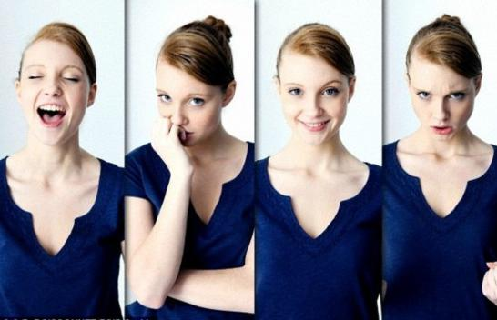
二、社会性格
弗洛姆认为，个体的人格主要由性格取向体现。性格由后天的社会化过程习得，是人格最重要的组成部分。
弗洛姆提出了社会性格的概念，是指一定文化下大多数人共同具有的性格结构，体现了社会文化对性格形成的影响。包括生产性取向和非生产性取向。
接受性格
剥削性格
囤积性格
市场性格
生产性格

Slide 54

第七节
理论特色与发展

Slide 55
一、理论特色
新精神分析与经典精神分析一脉相承，但也有着鲜明的差别。
 | 新精神分析 | 经典精神分析
人性观 | 积极 | 消极
人格动力 | 社会文化 | 生物本能
人格结构 | 自我的完整性和功能 | 三我结构
人格发展 | 生命全程 | 生命早期

Slide 56

二、理论发展
依恋理论是精神分析在当代发展的集中体现。
依恋是人们生活中与某个特定对象之间强烈的情感联系，在婴儿与照料者的相互作用中逐渐发展起来。
依恋构成了人们许多重要的人际关系的基础。

Slide 57

二、理论发展
（一）童年期依恋
依恋行为系统示意图

Slide 58

二、理论发展
（一）童年期依恋
儿童在与照料者分离的时候会表现出依恋行为，比如哭泣和寻找等，并且根据照料者的回应调整自己的行为。
得到及时且适当的回应的婴儿会与照料者形成安全的依恋。
得不到回应，或者照料者回应混乱的婴儿则会形成不安全的依恋。

Slide 59

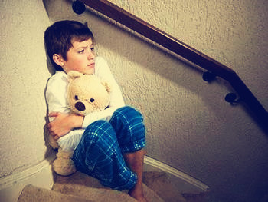

二、理论发展
（一）童年期依恋
儿童依恋类型：
安全型
回避型
焦虑-矛盾型

Slide 60
二、理论发展
（二）成人依恋
早期的母婴关系在个体成长的过程中逐渐内化，形成内部工作模式（internal working models）：
被忽视的，需求得不到满足的经验可能内化为“没有人需要我”“别人不值得信任”的工作模式；
得到很好的照料的经验内化为“我是被爱着的”“他人也值得被爱”的工作模式。
个体的人际关系都是建立在这一模式的基础之上。

Slide 61

二、理论发展
（二）成人依恋
成人阶段的依恋主要体现在恋爱关系之中。
安全型的人对恋爱关系的满意度更高，他们能够感受到爱，并愿意付出爱，恋爱关系有更多的信任。
回避型的人害怕与他人建立亲密关系，担心与他人距离太近会使自己受到伤害，对恋爱充满怀疑。
焦虑型的人特别渴望爱情，他们需要被关注，又害怕被抛弃，唯恐失去伴侣，然而矛盾的状态导致他们的恋爱关系往往不能长久。

Slide 62
心理实验室：你的依恋类型是什么？
请你在下列描述中选出最符合自己的一项。
我发现与别人亲密并不难，并能安心地依赖别人和让别人依赖我。我不担心被别人抛弃，也不担心别人与我关系太亲密。
与别人亲密令我感到不舒服；我发现自己难以完全信任他们，难以让自己依赖他们。当别人与我太亲密时我会紧张，别人想与我亲近的程度超过了我感到舒适的限度。
我发现别人不愿意像我希望的那样与我亲密。我经常担心自己的伴侣并不真的爱我或不想与我在一起。我想与伴侣关系非常亲密，而这有时会吓跑别人。
如果你选择第一项，那么你的依恋属于安全型；如果你选择第二项，那么你的依恋属于回避型；如果你选择第三项，那么你的依恋属于焦虑型。

Slide 63

思考题
举例说明霍尼和弗洛姆所说的人的需要在你身上是如何体现的。
辨析神经症人格和非生产性的社会性格是否存在适应性意义。
根据新精神分析理论，怎样才能成为优秀的父母？
社会时代特征对人的心理会产生什么影响？
目前你生活中面临的任务是什么？十年后呢？

Slide 64

推荐阅读书目
《神经症与人的成长》
《爱的艺术》
《人类的破坏性剖析》
《现代精神分析“圣经”：客体关系与自体心理学》
《我们时代的病态人格》

Slide 65

视频资料
《社交网络》（2010）
根据本·麦兹里奇的小说《意外的亿万富翁：Facebook的创立，一个关于性、金钱、天才和背叛的故事》改编而成。影片的故事原型来源于网站facebook的创始人马克·扎克伯格和埃德华多·萨瓦林。主要讲述马克·扎克伯格和埃德华多·萨瓦林两人如何建立和发展Facebook的发家史。从Facebook看现代社会的人际关系。
Notes:
加图片

Slide 66

第四章 新精神分析的理论与应用
END

